Slide 1



Predict Clicked Ads Customer Classification by using Machine Learning
Created by:
Inggriani Priscilia
prisciliainggriani@gmail.com
https://www.linkedin.com/in/inggriani-priscilia-69779b179/
‘I Graduated from Universitas Indonesia in July 2018, majored in Public Health Nutrition. Previously, I finished my internship at Hospital and also Community Service. Right now, I working as a Customer Service. I graduate from Data Science bootcamp at Rakamin with strong analytical thinking and build end to end an experience in Data Science with mini project and virtual internship. I have an knowledge in common data science stacks (SQL, Python, Data Science Libraries).

Slide 2
Overview
“Sebuah perusahaan di Indonesia ingin mengetahui efektifitas sebuah iklan yang mereka tayangkan, hal ini penting bagi perusahaan agar dapat mengetahui seberapa besar ketercapainnya iklan yang dipasarkan sehingga dapat menarik customers untuk melihat iklan.
Dengan mengolah data historical advertisement serta menemukan insight serta pola yang terjadi, maka dapat membantu perusahaan dalam menentukan target marketing, fokus case ini adalah membuat model machine learning classification yang berfungsi menentukan target customers yang tepat ”

Slide 3
EDA
Dataset : Clicked Ads Dataset
Terdapat 1000 data
Terdapat data kosong pada beberapa kolom
7 Numerik dan 5 Kategorikal
Untuk selengkapnya, dapat melihat jupyter notebook disini: https://colab.research.google.com/drive/1GD859o5u4Sfq62qcQLG9PkcGw84FyiQ6

Slide 4
EDA
 | Daily Time Spent on Site | Age | Area Income | Daily Internet Usage
Mean | 64.929 | 36 | 3.848 | 179.8
Min | 32.6 | 19 | 9.797 | 104.7
Median | 68.11 | 35 | 3.990 | 182.6
Max | 91.43 | 61 | 5.563 | 267.0

Slide 5
EDA
 | Male | Clicked on Ad | City | Province | Category
Unique | 2 | 2 | 30 | 16 | 10
Top | Perempuan | No | Surabaya | Daerah Khusus Ibukota Jakarta | Otomotif
Freq | 518 | 500 | 64 | 253 | 112

Slide 6
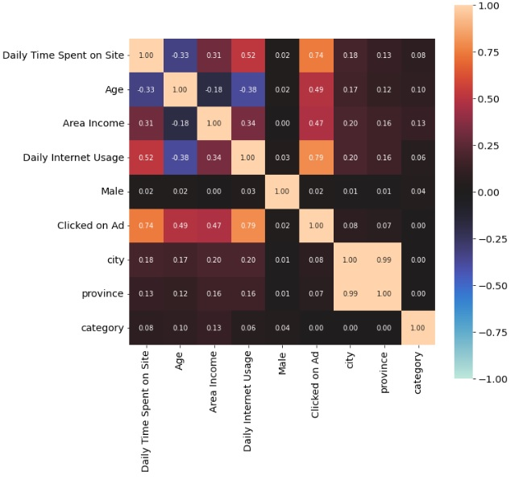
Correlation
Korelasi antara Clicked on Ad dengan kolom yang lain:
Daily Time Spent on Site 0.74
Age 0.49
Area Income 0.47
Daily Internet Usage 0.79
Male 0.02
City 0.08
Provience 0.07
Category 0.00
Dari data diatas dapat disimpulkan bahwa Clicked on Ad dengan category tidak memiliki korelasi. Sedangkan untuk Daily time spent on site dan Daily internet usage memiliki korelasi yang kuat dengan Clicked on Ad.

Slide 7
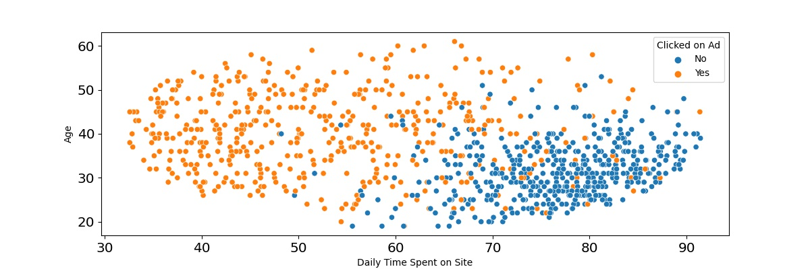
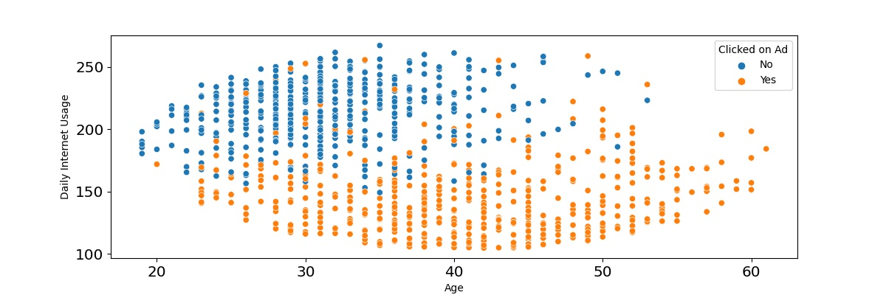
Analysis
Pada gambar grafik di samping ditemukan bahwa adanya hubungan antara daily time spent on site dengan umur pada kegiatan tidak mengklik ad.
Pada gambar grafik di samping ditemukan bahwa adanya hubungan yang tidak terlalu kuat antara daily internet usage dengan age pada kegiatn mengklik ataupun tidak mengklik ad.

Slide 8
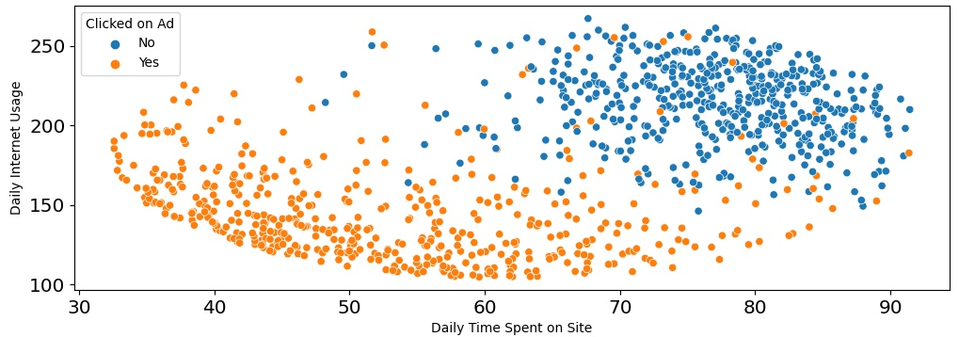
Analysis
Pada gambar grafik diatas, ditemukan adanya hubungan antara daily internet usage dengan Daily Time Spent on site pada kegiatan mengklik dan tidak mengklik ad.

Slide 9
Cleaning Data
Data Null
Data Duplicated
Daily Time Spent on Site 13 data → Mean
Area Income 13 data → Mean
Daily Internet Usage 11 data → Mean
Male 3 data → Modus(Perempuan)
0 data
Untuk selengkapnya, dapat melihat jupyter notebook disini :” https://colab.research.google.com/drive/1GD859o5u4Sfq62qcQLG9PkcGw84FyiQ6

Slide 10
Extraction
Timestamp
Date
Year
Month
Day
week
Pada kolom Timestamp, dilakukan proses pengubahan menggunakan pandas untuk date (pd.to_datetime). Setelah itu, dari kolom date baru di extract sesuai dengan yang diinginkan, yaitu tahun; bulan; hari; dan pekan. Proses ini menggunakan dt.year, dt,month, dt.day, dan dt.week.

Slide 11
Future Encoding
Male
Clicked on Ad
Menggunakan mapping.
Untuk Male, Perempuan 0 dan Laki-laki 1
Untuk Clicked on Ad, Yes 1 dan No 0
city
category
Menggunakan one hot decoding untuk city, category, dan provience
province

Slide 12
Split Data
Data yang dipilih setelah dilakukan correlation dengan ketentuan hasil a>0.05 atau a<-0.05. Sehingga diperoleh korelasi, sbb:
x_data = Daily Time Spent on Site, Age ,Area Income ,Daily Internet Usage, city_Balikpapan, city_Cimahi, city_Jakarta Pusat, city_Malang, city_Serang, city_Tangerang Selatan, province_Banten, province_Jawa Barat, province_Kalimantan Timur.
y_data = Clicked on Ad
y_data adalah target.
from sklearn.model_selection import train_test_split
X_train, X_test, y_train, y_test = train_test_split(X, y, test_size = 0.3, random_state = 42, shuffle=False)

Slide 13
Modelling
5 Model
Logistic Regression
Decision Tree
Random Forest
Adaboost
XGBoost

Slide 14
Modelling
 | Accuracy(%) | Precision (%) | Recall (%) | AUC (%) | F1(%)
Logistic Regression | 0.46 | 0.00 | 0.00 | 0.5 | 0.00
Decision Tree | 0.93 | 0.94 | 0.93 | 0.93 | 0.93
Random Forest | 0.95 | 0.96 | 0.94 | 0.94 | 0.95
AdaBoost | 0.95 | 0.98 | 0.92 | 0.94 | 0.95
XGBoost | 0.95 | 0.97 | 0.93 | 0.94 | 0.95

Slide 15
Modelling (after standarisation)
 | Accuracy(%) | Precision (%) | Recall (%) | AUC (%) | F1(%)
Logistic Regression | 0.96 | 0.97 | 0.95 | 0.96 | 0.96
Decision Tree | 0.93 | 0.93 | 0.94 | 0.93 | 0.94
Random Forest | 0.95 | 0.95 | 0.95 | 0.95 | 0.95
AdaBoost | 0.95 | 0.96 | 0.94 | 0.93 | 0.94
XGBoost | 0.96 | 0.92 | 0.95 | 0.96 | 0.96

Slide 16
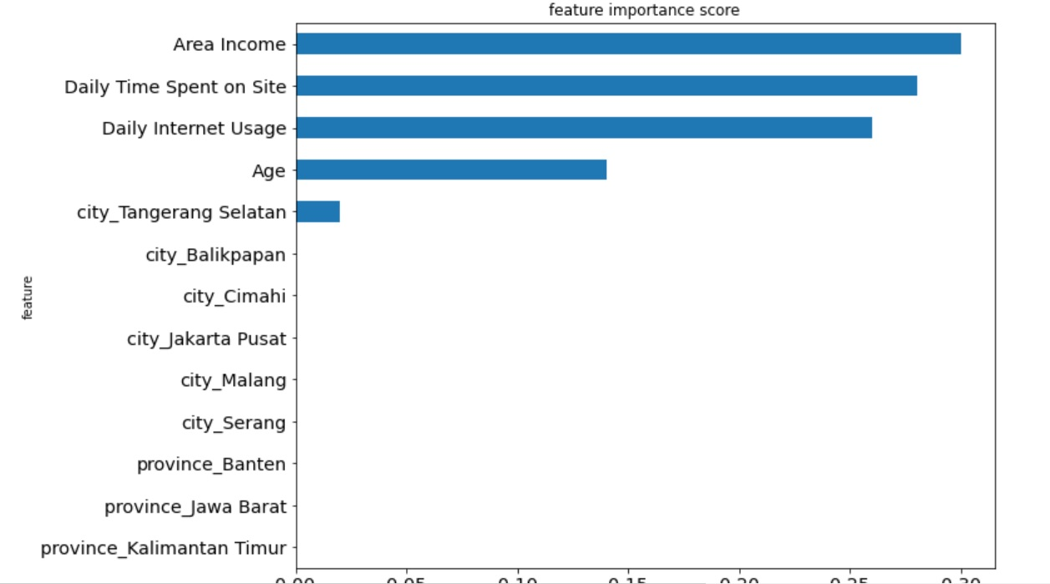
Future Importance
Future Importance di samping merupakan dari modelling AdaBoost.
Sehingga diambil kolom Area Income, Daily Spent on Site, Daily Internet Usage, Age, dan city Tangerang Selatan.

Slide 17
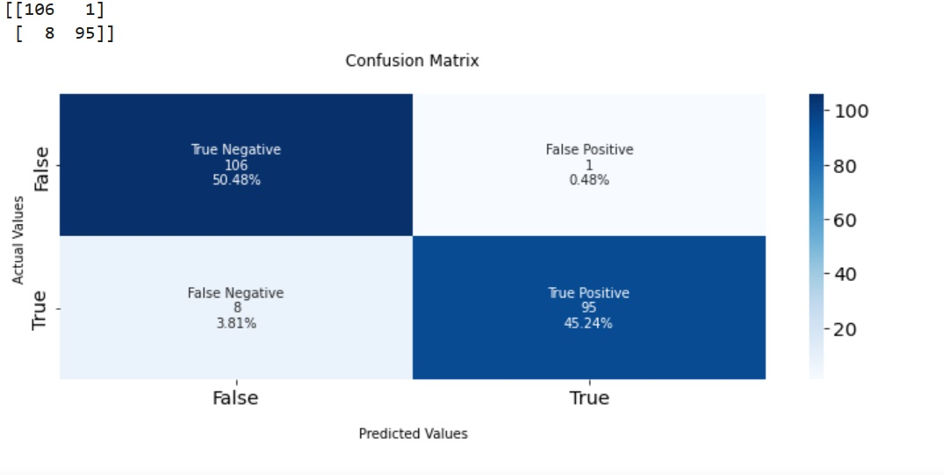
Matrix
Matrix diatas berasal dari modelling AdaBoost yang datanya tidak dilakukan standarisasi

Slide 18
Future Importance

Slide 19
Rekomendasi Bisnis berdasarkan EDA dan Future Importance
Memberikan kemudahan dalam mengklik kepada orang yang lebih berumur karena pemakaian internet mereka lebih sedikit dibandingkan dengan usia yang lebih muda.
Memberikan warna atau bentuk tombol click yang menarik
Memberikan Langkah-Langkah yang mudah untuk diikuti oleh semua kalangan
Memberikan promosi kepada daerah-daerah dengan kecenderungan yang di sesuaikan dengan kondisi kegiatan perusahaan penyelenggara

Slide 20
Result Modelling
Asumsi
Perusahaan melakukan survey untuk click Ad yang muncul di website.
Bagian sales melakukan campaign dengan cost sebesar 30000IDR per customer. Apabila ada customer yang melaukan click, maka perusahaan mendapatkan 100000IDR per customer. Sehingga perusahaan mendpaatkna profit sebesar:
Cost = 30000IDR
Revenue = 100000IDR
Profit = Revenue-Cost
= 100000IDR-30000IDR
= 70000 IDR/ per customer

Slide 21
Result Modelling
Tanpa Modelling
Profit = (Revenuex1000)-(costx1000)
= (100000x500)-(30000x1000)
= 20000000
Dengan Modelling
Profit = (Revenuex1000)-(costx1000)
= (100000x95)-(30000x96)
= 6620000
Dengan menggunakan machine learning, proft naik sebesar 3.31%

